Slide 1
License plate Recognition Week 9 Report
JUDO
2020. 11. 24
한선도, 김주호

Slide 2
JUDO
YOLO: License Plate Recognition
in Video file

Slide 3
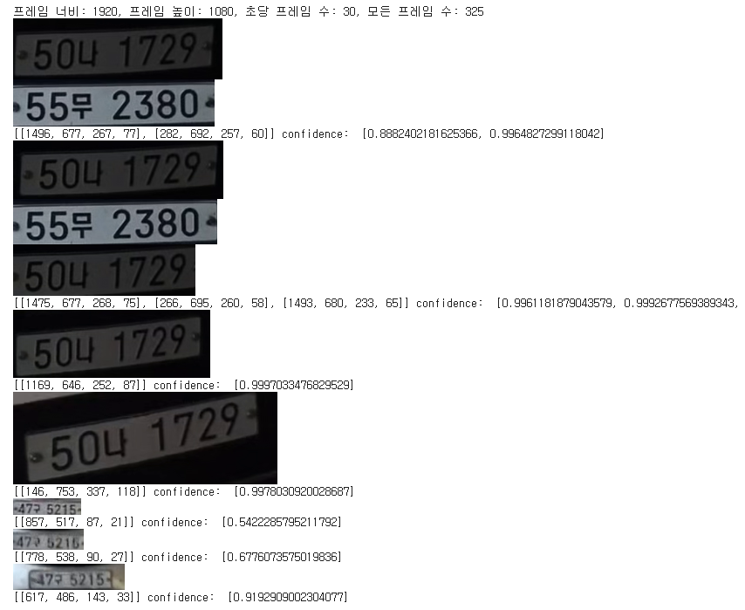
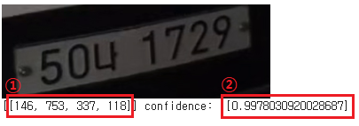
YOLO: License Plate Recognition in video file
JUDO
1. Object detection 을 통해 각 Frame에서 Crop된 이미지
① Detection된 LP의 좌표
② 신뢰도 표시

Slide 4
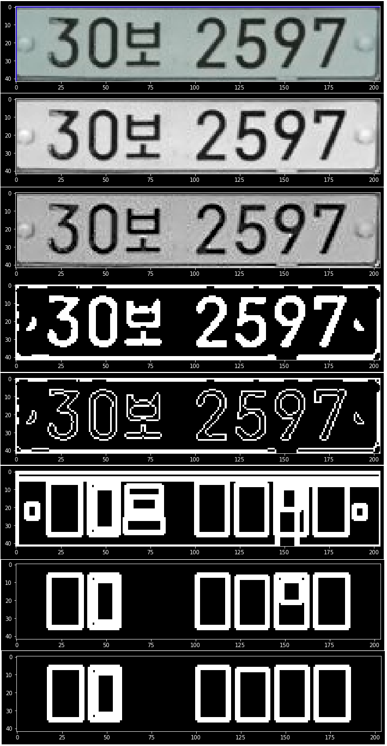
YOLO: License Plate Recognition in video file
JUDO
2. Image file에서와 동일한 Cropped Image 전처리과정을 각 Frame에
동일하게 적용
이전과 동일한 방식의 Image 전처리 과정
1. Grayscale
2. TopHat, BlackHat, plus Grayscale
3. Thresholding, GaussianBlur
4. Find contours(특징점 찾기)
5. 사각형 그리기
6. 최소 사각형 크기에 제한을 두어
문자로 예측되는 사각형 식별

Slide 5
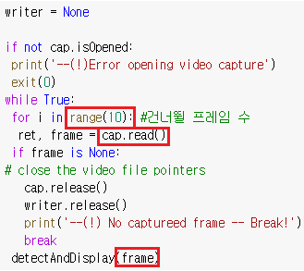
YOLO: License Plate Recognition in video file
JUDO
3. 입력으로 들어가는 Frame 빈도 수 조절
1. 60FPS인 동영상의 경우 원래는 1 frame 씩 읽었는데
10 frame 씩 읽게 하여 작업 수행 속도를 조절
가능하게 하였다.
2. Object detection과 OCR이 진행되는 함수로
10 frame마다 1 frame이 입력되도록 하였다.

Slide 6
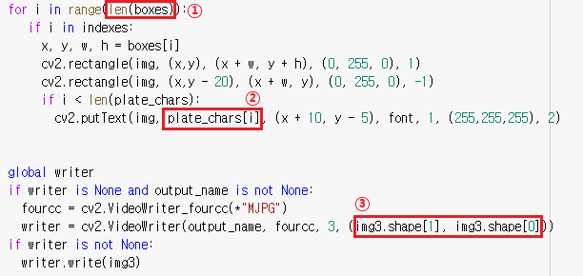
YOLO: License Plate Recognition in video file
JUDO
4. Opencv를 통한 한글폰트 출력 (cv2.putText 함수 사용)
1. Detection된 바운딩 박스의 개수
2. OCR로 인식된 번호가
저장된 TEXT 리스트
3. Opencv에서는 이미지 정보를 읽을 때
Array 형태로 읽는다.
오류 발생, 한글에서는 사용하기 어려움

Slide 7
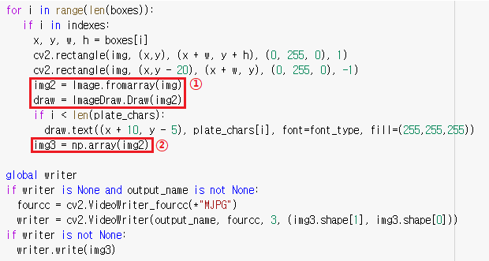
YOLO: License Plate Recognition in video file
JUDO
4. Pillow를 통한 한글폰트 출력 (draw.text 함수 사용)
1. cv2이미지를 PIL이미지로 변경하기 위해
Image.fromarray 사용하여 변환
2. Opencv에서 다시 이미지를 읽을 수 있도록
np.array를 통해 Array로 변환
Opencv 환경에서는 유니코드를 지원하지 않음.
-> PIL의 draw.text를 사용해서 한글 문자를 출력시켜야 한다.

Slide 8
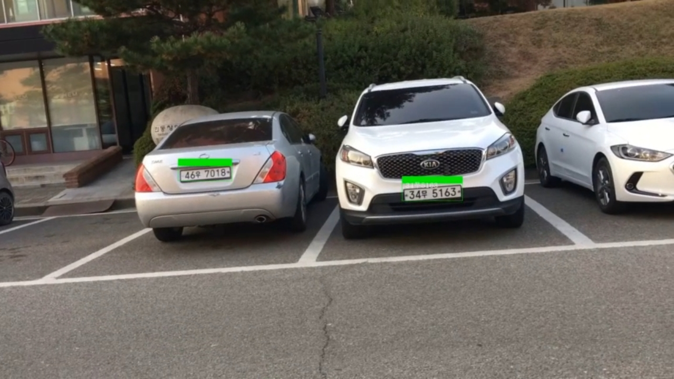
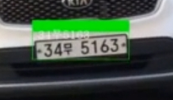
YOLO: License Plate Recognition in video file
JUDO
5. draw.text를 통한 한글 출력 결과 (동영상 중 한 프레임)
--> 번호판의 ’34무 5163’을 인식하여
표시된 것을 볼 수 있다.
But, 표시되는 위치와 표시되지 않는
번호판에 대해서 튜닝이 더 필요함

Slide 9
JUDO
YOLO: Object detection
in Webcam

Slide 10


YOLO: Object detection in webcam
JUDO
1. Jupyter notebook환경에서의 Real Time Object Detection
Local 환경에서 YOLO를 통한 Object detection을 수행하기 위해서 Opencv 외 필요한 파일(weights, cfg 등)들을 Local 환경에 설치해주어야 한다.

Slide 11
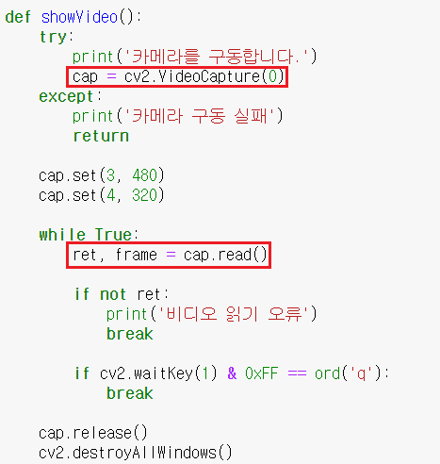
YOLO: Object detection in webcam
JUDO
2. Webcam 연결
Video에서 Frame을 읽어오는 방식과
동일하게 Webcam에서 real-time으로
Frame을 읽어온다.

Slide 12
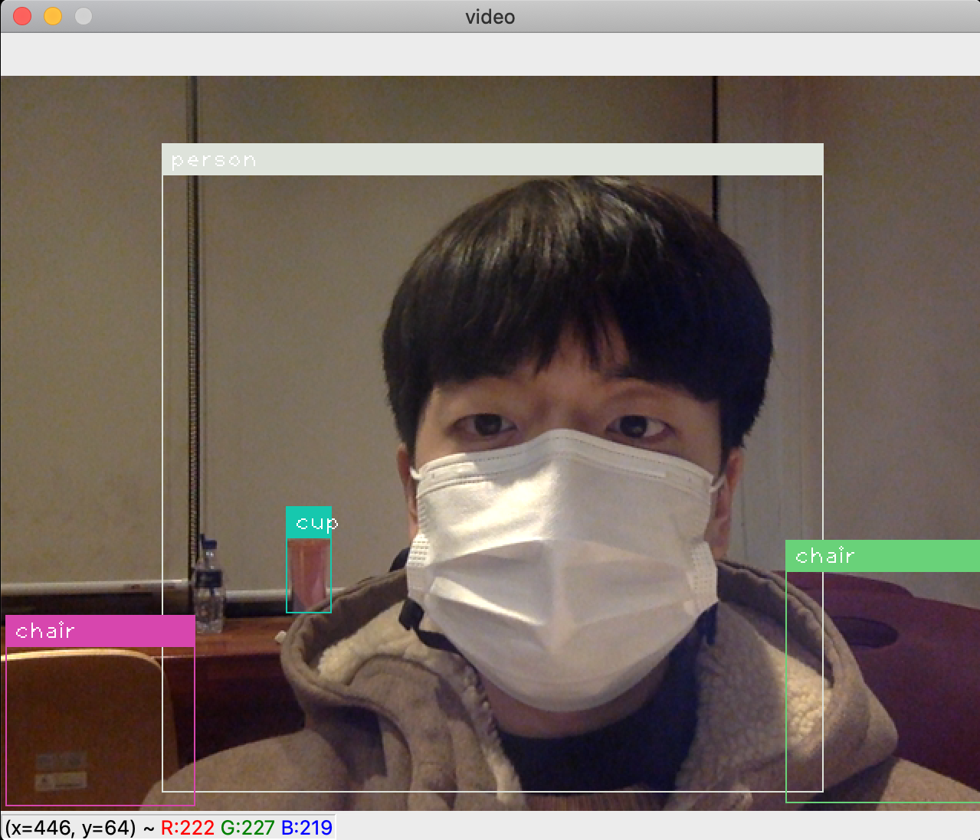
YOLO: Object detection in webcam
JUDO
3. Jupyter notebook(Local 환경)에서 Real time으로 작동하는 YOLO
출력 속도가 느리므로
추가적인 튜닝 필요.

